Slide 1



KHỞI ĐỘNG

Slide 2

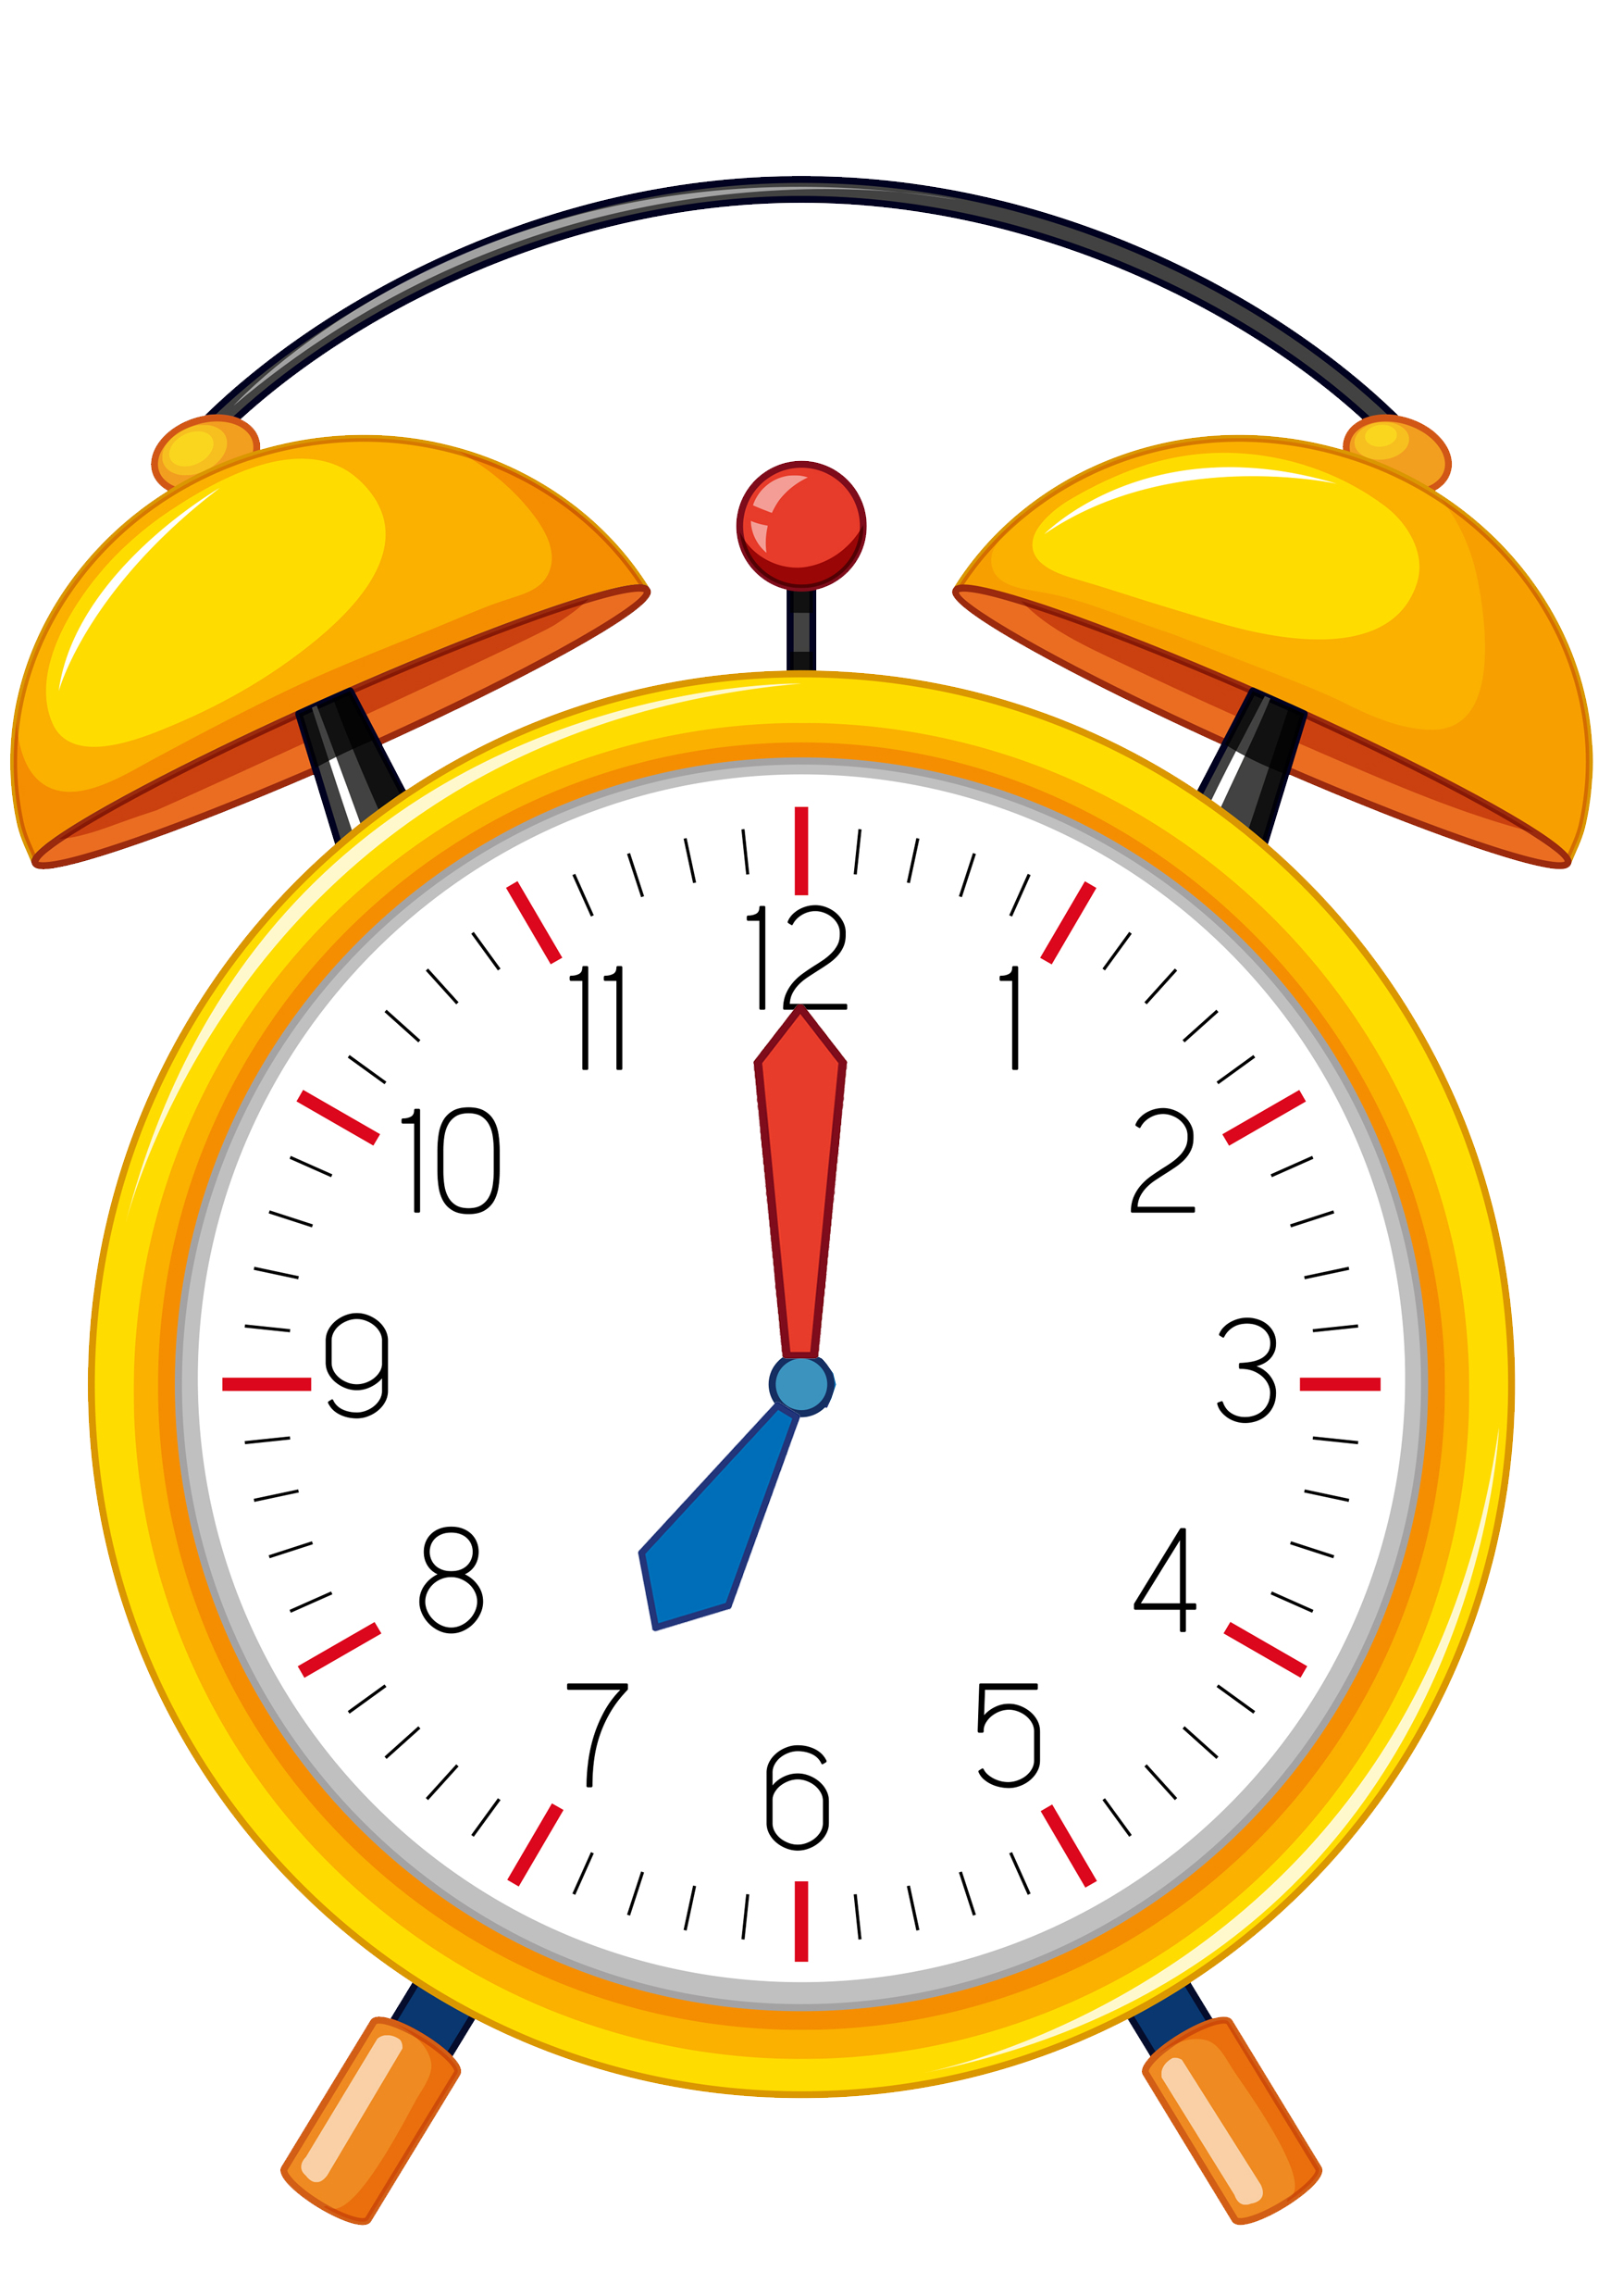

Vào giờ này, bạn thường làm gì?
Đồng hồ chỉ mấy giờ?

Slide 3


Lúc 7 giờ, mình ăn sáng.
Lúc 7 giờ, mình thức dậy.

Slide 4
Tìm trạng ngữ cho 2 câu sau:
Trạng ngữ bổ sung ý nghĩa gì cho câu?
Lúc 7 giờ, mình ăn sáng.
Lúc 7 giờ, mình thức dậy.

Slide 5

KHÁM PHÁ

Slide 6
Luyện từ và câu
THÊM TRẠNG NGỮ
CHỈ THỜI GIAN
CHO CÂU
KTUTS
KTUTS

Slide 7
I. NHẬN XÉT
1. Tìm trạng ngữ trong các câu dưới đây:
Không khí của triều đình thật là ảo não. Đúng lúc đó, một viên thị vệ hớt hải chạy vào:
- Tâu Bệ hạ! Thần vừa tóm được một kẻ đang cười sằng sặc ngoài đường.
Theo Trần Đức Tiến
“Đúng lúc đó” là trạng ngữ

Slide 8


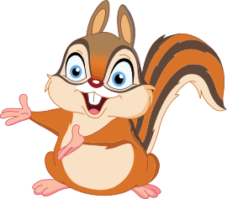
I. NHẬN XÉT
2. Trạng ngữ vừa tìm được bổ sung ý nghĩa gì cho câu?
Trạng ngữ này bổ sung ý nghĩa thời gian cho câu.

Slide 9


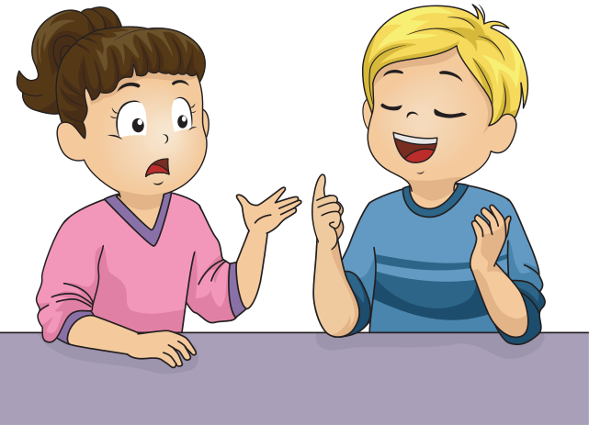
I. NHẬN XÉT
3. Đặt câu hỏi cho loại trạng ngữ nói trên
Đúng lúc đó, một viên thị vệ hớt hải chạy vào.
THẢO LUẬN NHÓM ĐÔI

Slide 10
I. NHẬN XÉT
3. Đặt câu hỏi cho loại trạng ngữ nói trên
Đúng lúc đó, một viên thị vệ hớt hải chạy vào.
Viên thị vệ hớt hải chạy vào khi nào?

Slide 11
GHI NHỚ
Để xác định thời gian diễn ra sự việc nêu trong câu, ta có thể thêm vào câu những trạng ngữ chỉ thời gian.
Trạng ngữ chỉ thời gian trả lời cho các câu hỏi Bao giờ?, Khi nào?, Mấy giờ?...

Slide 12

LUYỆN TẬP

Slide 13
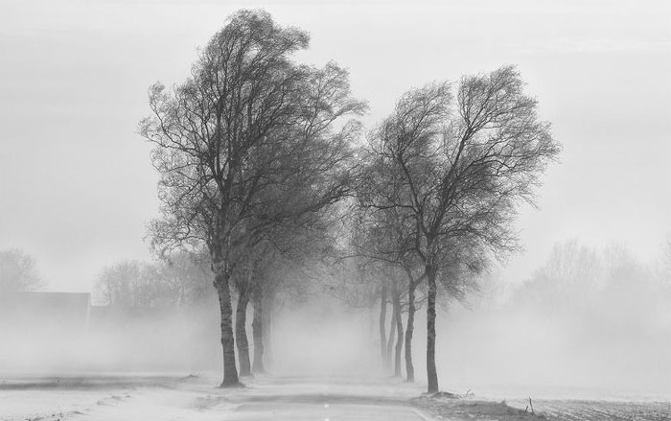
Bài 1. Tìm trạng ngữ chỉ thời gian trong các câu sau:
a. Buổi sáng hôm nay, mùa đông đột nhiên đến, không báo cho biết trước. Vừa mới ngày hôm qua, trời hãy còn nắng ấm và hanh, cái nắng về cuối tháng mười làm nứt nẻ đất ruộng và làm giòn khô những chiếc lá rơi. Thế mà qua một đêm mưa rào, trời bỗng đổi gió bấc, rồi cái lạnh ở đâu đến làm cho người ta tưởng tượng đang ở giữa mùa đông rét mướt.
Theo Thạch La

Slide 14
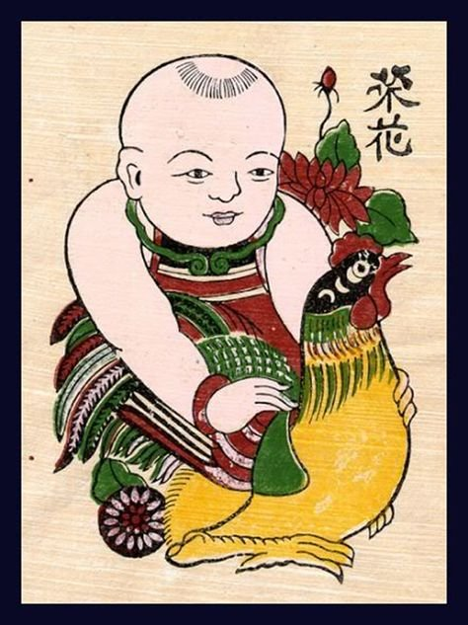
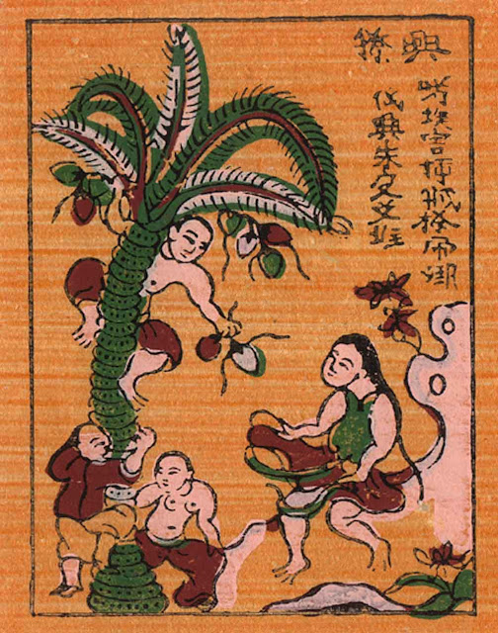
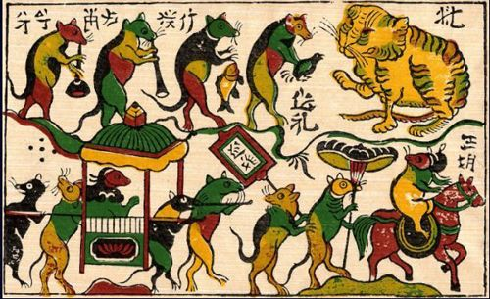
Bài 1. Tìm trạng ngữ chỉ thời gian trong các câu sau:
b. Từ ngày còn ít tuổi, tôi đã thích những tranh lợn, gà, chuột, ếch, tranh, tranh cây dừa, tranh tố nữ của làng Hồ. Mỗi lần Tết đến, đứng trước những cái chiếu bày tranh làng Hồ giải trên các lề phố Hà Nội, lòng tôi thấm thía một nỗi biết ơn đối với những người nghệ sĩ tạo hình của nhân dân.
Nguyễn Tuân

Slide 15
Bài 1. Tìm trạng ngữ chỉ thời gian trong các câu sau:
a. Buổi sáng hôm nay, mùa đông đột nhiên đến, không báo cho biết trước. Vừa mới ngày hôm qua, trời hãy còn nắng ấm và hanh, cái nắng về cuối tháng mười làm nứt nẻ đất ruộng và làm giòn khô những chiếc lá rơi. Thế mà qua một đêm mưa rào, trời bỗng đổi gió bấc, rồi cái lạnh ở đâu đến làm cho người ta tưởng tượng đang ở giữa mùa đông rét mướt.
Theo Thạch La

Slide 16
Bài 1. Tìm trạng ngữ chỉ thời gian trong các câu sau:
b. Từ ngày còn ít tuổi, tôi đã thích những tranh lợn, gà, chuột, ếch, tranh, tranh cây dừa, tranh tố nữ của làng Hồ. Mỗi lần Tết đến, đứng trước những cái chiếu bày tranh làng Hồ giải trên các lề phố Hà Nội, lòng tôi thấm thía một nỗi biết ơn đối với những người nghệ sĩ tạo hình của nhân dân.
Nguyễn Tuân
b. Từ ngày còn ít tuổi, tôi đã thích những tranh lợn, gà, chuột, ếch, tranh, tranh cây dừa, tranh tố nữ của làng Hồ. Mỗi lần Tết đến, đứng trước những cái chiếu bày tranh làng Hồ giải trên các lề phố Hà Nội, lòng tôi thấm thía một nỗi biết ơn đối với những người nghệ sĩ tạo hình của nhân dân.
Nguyễn Tuân

Slide 17
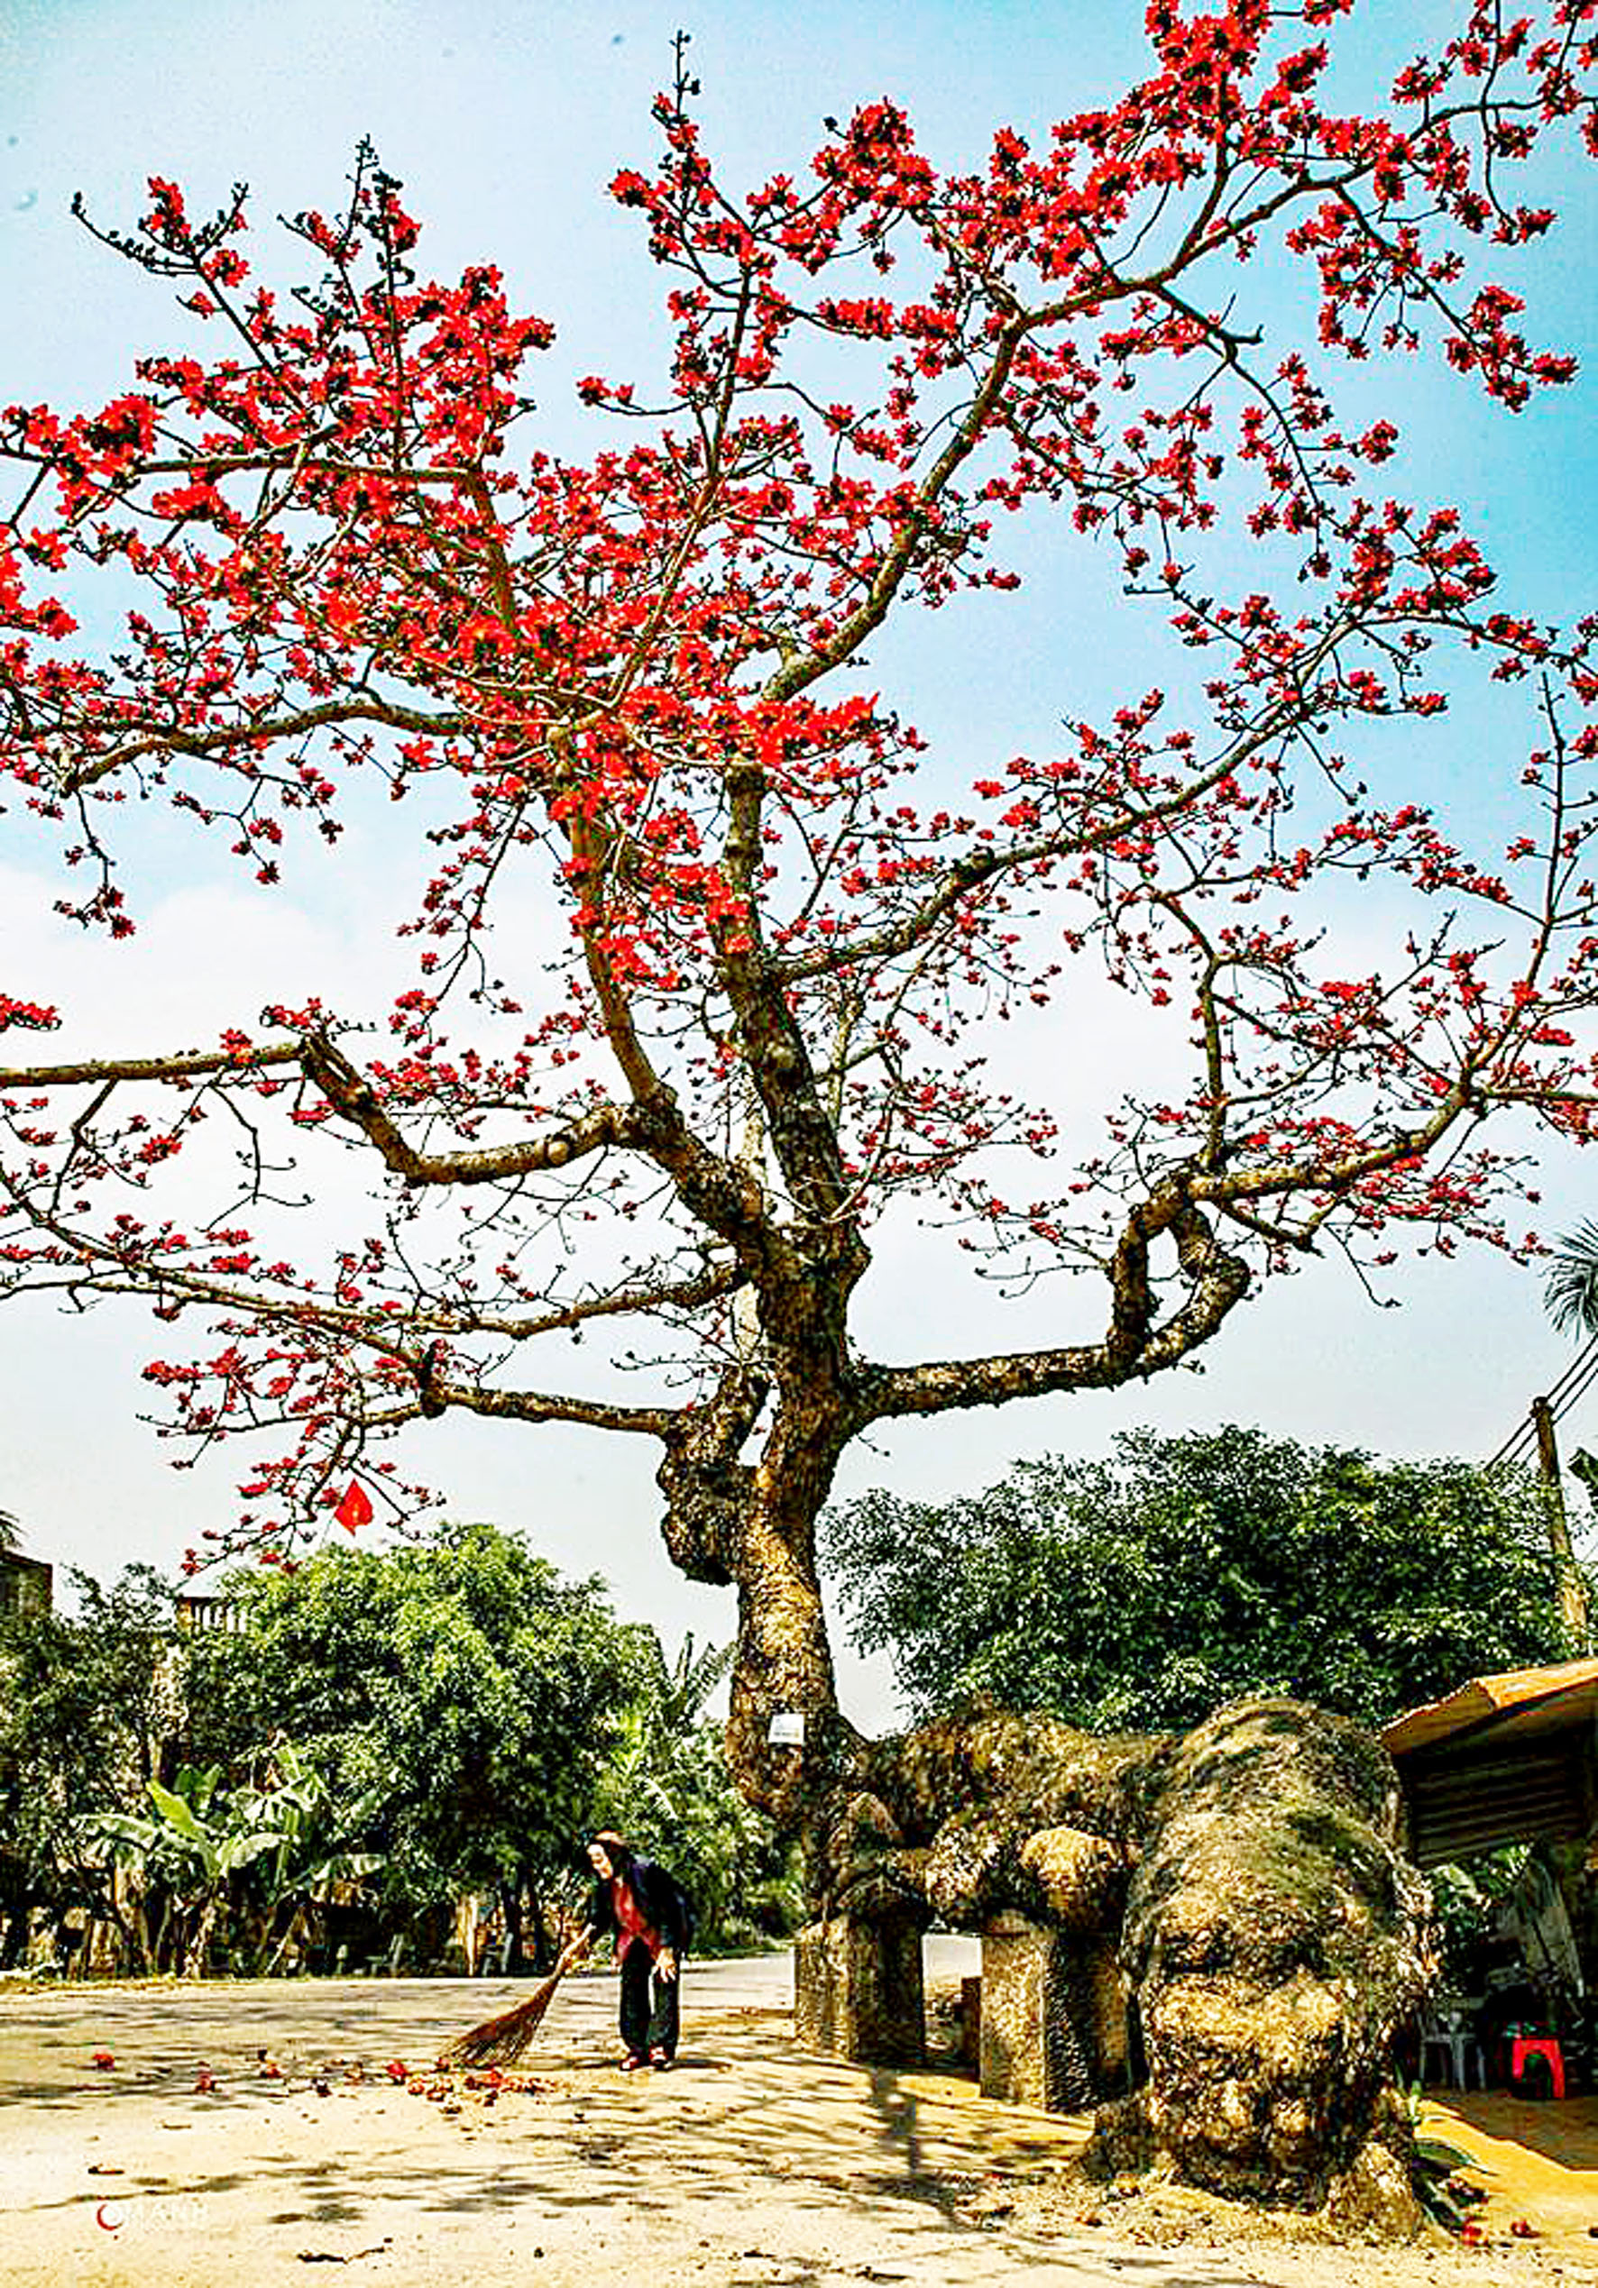
Bài 2. Thêm trạng ngữ cho trong ngoặc đơn vào những chỗ thích hợp để đoạn văn được mạch lạc
a. Cây gạo bền bỉ làm việc đêm ngày, chuyên cần lấy từ đất, nước và ánh sáng nguồn sinh lực và sức trẻ vô tận. Cây chỉ còn những cành trơ trụi, nom như cằn cỗi. Nhưng không, dòng nhựa trẻ đang rạo rực khắp thân cây. Xuân đến, lập tức cây gạo già lại trổ lộc nảy hoa, lại gọi chim chóc tới, cành cây đầy tiếng hót và màu đỏ thẫm. Cây lại nhờ gió phân phát đi khắp chốn những múi bông trắng nuột nà.
Theo VŨ TÚ NAM
(Trạng ngữ: đến ngày đến tháng; mùa đông)

Slide 18

Bài 2. Thêm trạng ngữ cho trong ngoặc đơn vào những chỗ thích hợp để đoạn văn vẫn được mạch lạc
a) Cây gạo bền bỉ làm việc đêm ngày, chuyên cần lấy từ đất, nước và ánh sáng nguồn sinh lực và sức khỏe vô tận. Mùa đông, cây chỉ còn những cành trơ trụi, nom như cằn cỗi. Nhưng không, dòng nhựa trẻ đang rạo rực khắp thân cây. Xuân đến, lập tức cây gạo già lại trổ lộc nẩy hoa, lại gọi chim chóc tới, cành cây đầy tiếng hót và màu đỏ thắm. Đến ngày đến tháng, cây lại nhờ gió phân phát đi khắp chốn những múi bông trắng nuột nà.
(Trạng ngữ: đến ngày đến tháng; mùa đông)

Slide 19
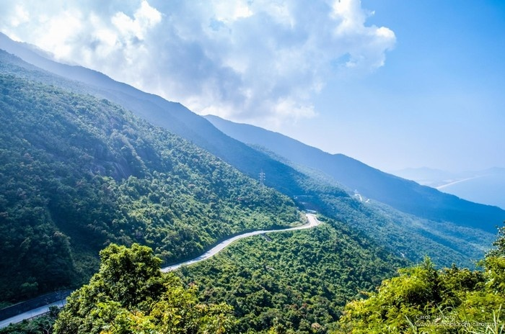
Bài 2. Thêm trạng ngữ cho trong ngoặc đơn vào những chỗ thích hợp để đoạn văn vẫn mạch lạc
b. Ở Trường Sơn, mỗi khi trời nổi gió, cảnh tượng thật là dữ dội. Những cây đại thụ có khi cũng bị bật gốc cuốn tung xuống vực thẳm. Cánh chim đại bàng vẫn bay lượn trên nền trời. Có lúc chim cụp cánh lao vút đi như một mũi tên. Chim lại vẫy cánh, đạp gió vút lên cao.
Theo THIÊN LƯƠNG
(Trạng ngữ: có lúc; giữa lúc gió đang gào thét ấy)

Slide 20
Bài 2. Thêm trạng ngữ cho trong ngoặc đơn vào những chỗ thích hợp để đoạn văn vẫn được mạch lạc
b) Ở Trường Sơn, mỗi khi trời nổi gió, cảnh tượng thật là dữ dội. Những cây đại thụ có khi cũng bị bật gốc cuốn tung xuống vực thẳm. Giữa lúc gió đang gào thét ấy, cánh chim đại bàng vẫn bay lượn trên bầu trời. Có lúc, chim cụp cánh lao vút đi như một mũi tên. Có lúc, chim lại vẫy cánh, đạp gió vút lên cao.
(Trạng ngữ: có lúc; giữa lúc gió đang gào thét ấy)

Slide 21

VẬN DỤNG

Slide 22
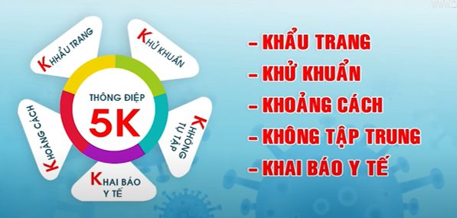
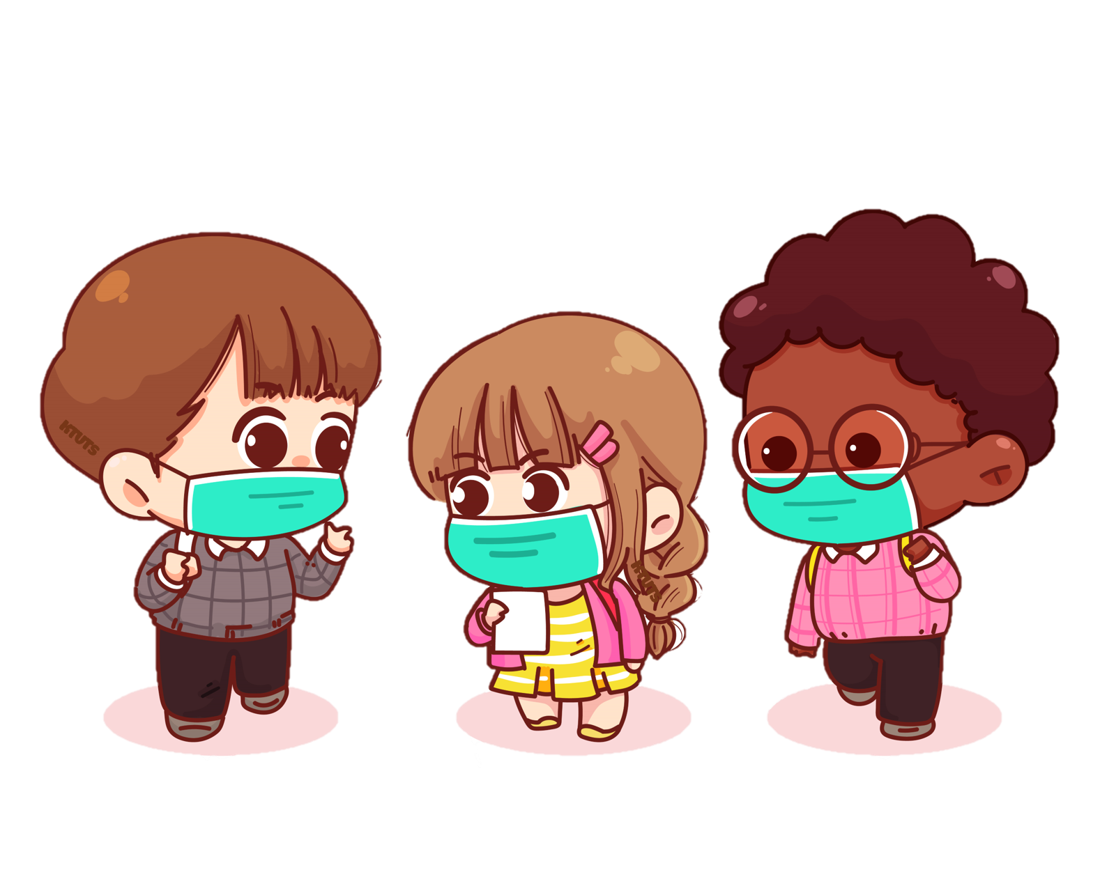
Em hãy điền thêm trạng ngữ chỉ thời gian vào câu sau sao cho thích hợp.
………………, em nhớ thực hiện thông điệp 5K.

Slide 23
GHI NHỚ
Để xác định thời gian diễn ra sự việc nêu trong câu, ta có thể thêm vào câu những trạng ngữ chỉ thời gian.
Trạng ngữ chỉ thời gian trả lời cho các câu hỏi Bao giờ?, Khi nào?, Mấy giờ?...

Slide 24


DẶN DÒ
Hoàn thành bài tập trong vở bài tập
Chuẩn bị bài tiếp theo

Slide 25
Chúc em
học tốt
KTUTS
KTUTS

